Slide 1

স্বাগতম

Slide 2
পরিচিতি
শিক্ষক
রেখা পারভীন
সহকারি শিক্ষক
পোড়াবাড়িয়া দাখিল মাদ্রাসা
পাকুন্দিয়া,কিশোরগঞ্জ
পাঠ
বিষয়ঃগণিত
শ্রেনিঃষষ্ঠ
অধ্যায়ঃষষ্ঠ
সময়ঃ

Slide 3



Slide 4
ত্রিভুজ

Slide 5
এই পাঠ শেষে শিক্ষার্থীরা-
১)ত্রিভুজ বলতে ও আকতে পারবে;
২)ত্রিভুজের প্রকারভেদ করতে পারবে;
৩)বিভিন্ন প্রকার ত্রিভুজের চিত্র ও বর্ননা করতে পারবে।

Slide 6

তিনটি রেখাংশ দ্বারা আবদ্ব ক্ষেত্র একটি ত্রিভুজ।রেখাংশগুলোকে ত্রিভুজের বাহু বলে।
ত্রিভুজ
বাহু

Slide 7
ত্রিভুজ প্রথমত দুই প্রকার।
বাহুভেদে
কোণভেদে
ত্রিভুজ

Slide 8
বাহুভেদে ত্রিভুজ তিন প্রকার
সমবাহু
সমদ্বিবাহু
বিষমবাহু

Slide 9
কোণভেদে ত্রিভুজকে তিনভাগে ভাগ করা যায়
সুক্ষ্মকোণী
সমকোণী
স্থুলকোণী

Slide 10
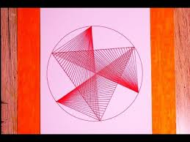
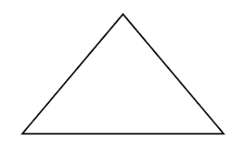
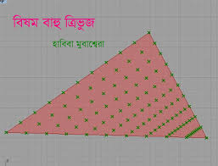
বিষমবাহু ত্রিভুজ
সমবাহু ত্রিভুজ
সমদ্বিবাহু ত্রিভুজ

Slide 11

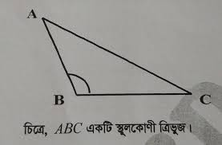
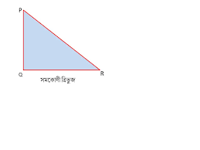
স্থুলকোণী ত্রিভুজ
সমকোণী ত্রিভুজ
সুক্ষ্মকোণী ত্রিভুজ

Slide 12
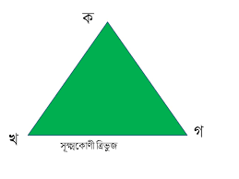
সুক্ষ্মকোণী ত্রিভুজের তিনটি কোণই সুক্ষ্মকোণ।
সমকোণী ত্রিভুজের শুধু একটি কোণ সমকোন;অপর দুইটি কোণ সুক্ষ্মকোণ।
স্থলকোণী ত্রিভুজের শুধু একটি কোণ স্থলকোণ;অপর দুইটি কোণ সুক্ষ্মকোণ।

Slide 13
একক কাজ
তোমার খাতায় তিনটি বাহু নিয়ে একটি ত্রিভুজ আঁক।

Slide 14
দলীয় কাজ
১)চিত্র এঁকে সুক্ষ্মকোণী,সমকোণী ও স্থুলকোণী ত্রিভুজ দেখাও।
২)সুক্ষ্মকোণী,সমকোণী ও স্থুলকোণী ত্রিভুজের মধ্যে পার্থক্য কি।

Slide 15
মূল্যায়ন

Slide 16
বাড়ির কাজ
তোমার বাড়িতে থাকা জ্যামিতি বক্সের সাহায্যে বিভিন্ন ধরনের ত্রিভুজ আঁকবে।

Slide 17
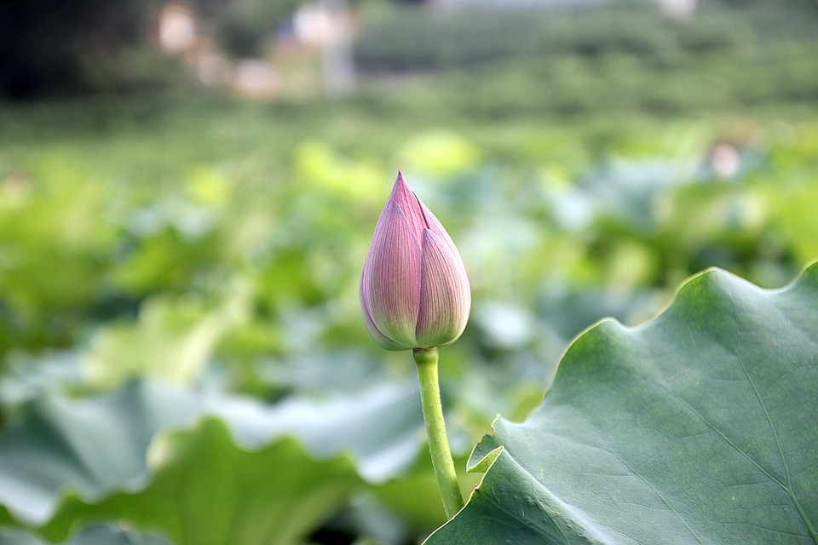
ধন্যবাদ

